Slide 1

















Особенности проведения в 2024/2025 учебном году всероссийских проверочных работ в рамках мониторинга системы образования

Slide 2


В целях осуществления
мониторинга уровня и качества подготовки
обучающихся в соответствии с образовательными стандартами и
федеральными государственными
федеральными основными проводятся ВПР
общеобразовательными программами в О
О
ВПР по учебным предметам проводятся по образцам и описаниям проверочных работ, представленным на сайте ФГБУ «ФИОКО».
Участниками ВПР являются обучающиеся ОО, за исключением обучающихся 1–3, 9 и 11 классов.
На выполнение проверочной работы отводится один урок, не более 45 минут, или два урока, не более 45 минут каждый(в зависимости от класса и предмета) .
ВПР будут вводить по новым предметам: английскому, французскому и немецкому языкам. Иностранный язык входит в список необязательных предметов, поэтому решение о сдаче принимает дирекция школы. В качестве альтернативы могут быть проведены проверочные работы по другому предмету на выбор.

Slide 3
В целях осуществления
мониторинга уровня и качества подготовки
обучающихся в образовательными
соответствии с федер льными государственными стандартами и едеральными основными
а
ф
общеобразовательными программами в ОО проводятся ВПР
Предусмотрена возможность использования ВПР в качестве мероприятий текущего контроля успеваемости и промежуточной аттестации обучающихся, проводимых в рамках реализации образовательной программы. В 2025 году планируется ,что оценка за ВПР будет выставляться в журнал, причем со значительным коэффициентом , как итоговая работа.
При проведении ВПР ОО предоставляется альтернативная возможность выполнения участниками ВПР и проверки с использованием компьютера.
г
П

Slide 4




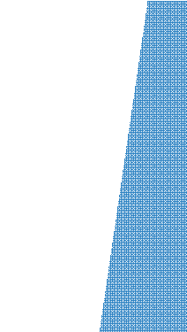

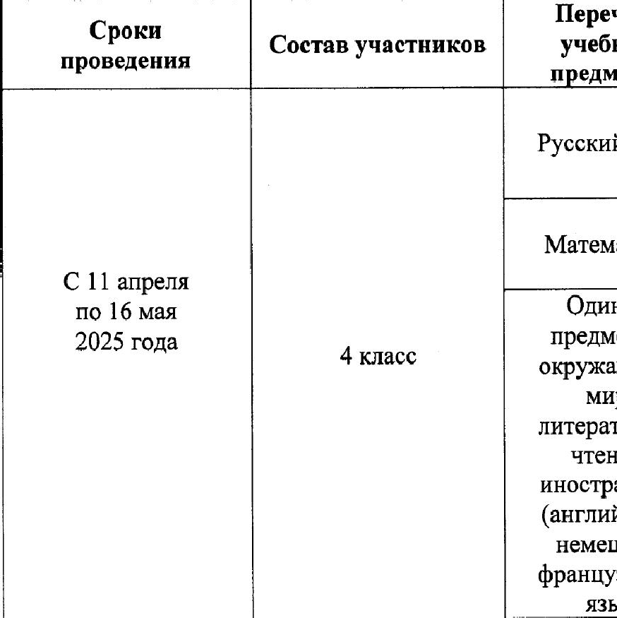
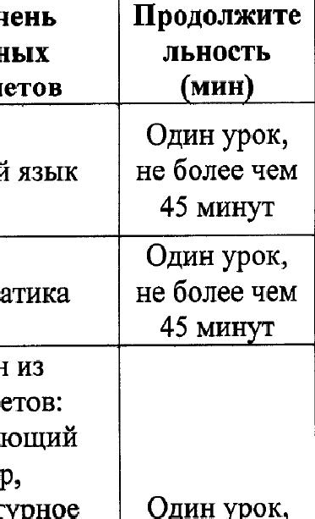




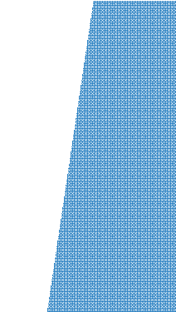





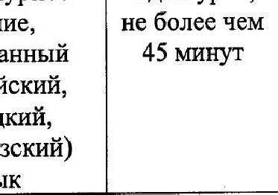







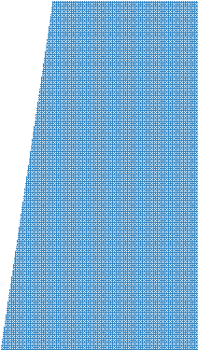

Проведение ВПР в 2024-2025 учебном году

Slide 5



